Slide 1
玉山-洗錢偵測
報告

Slide 2
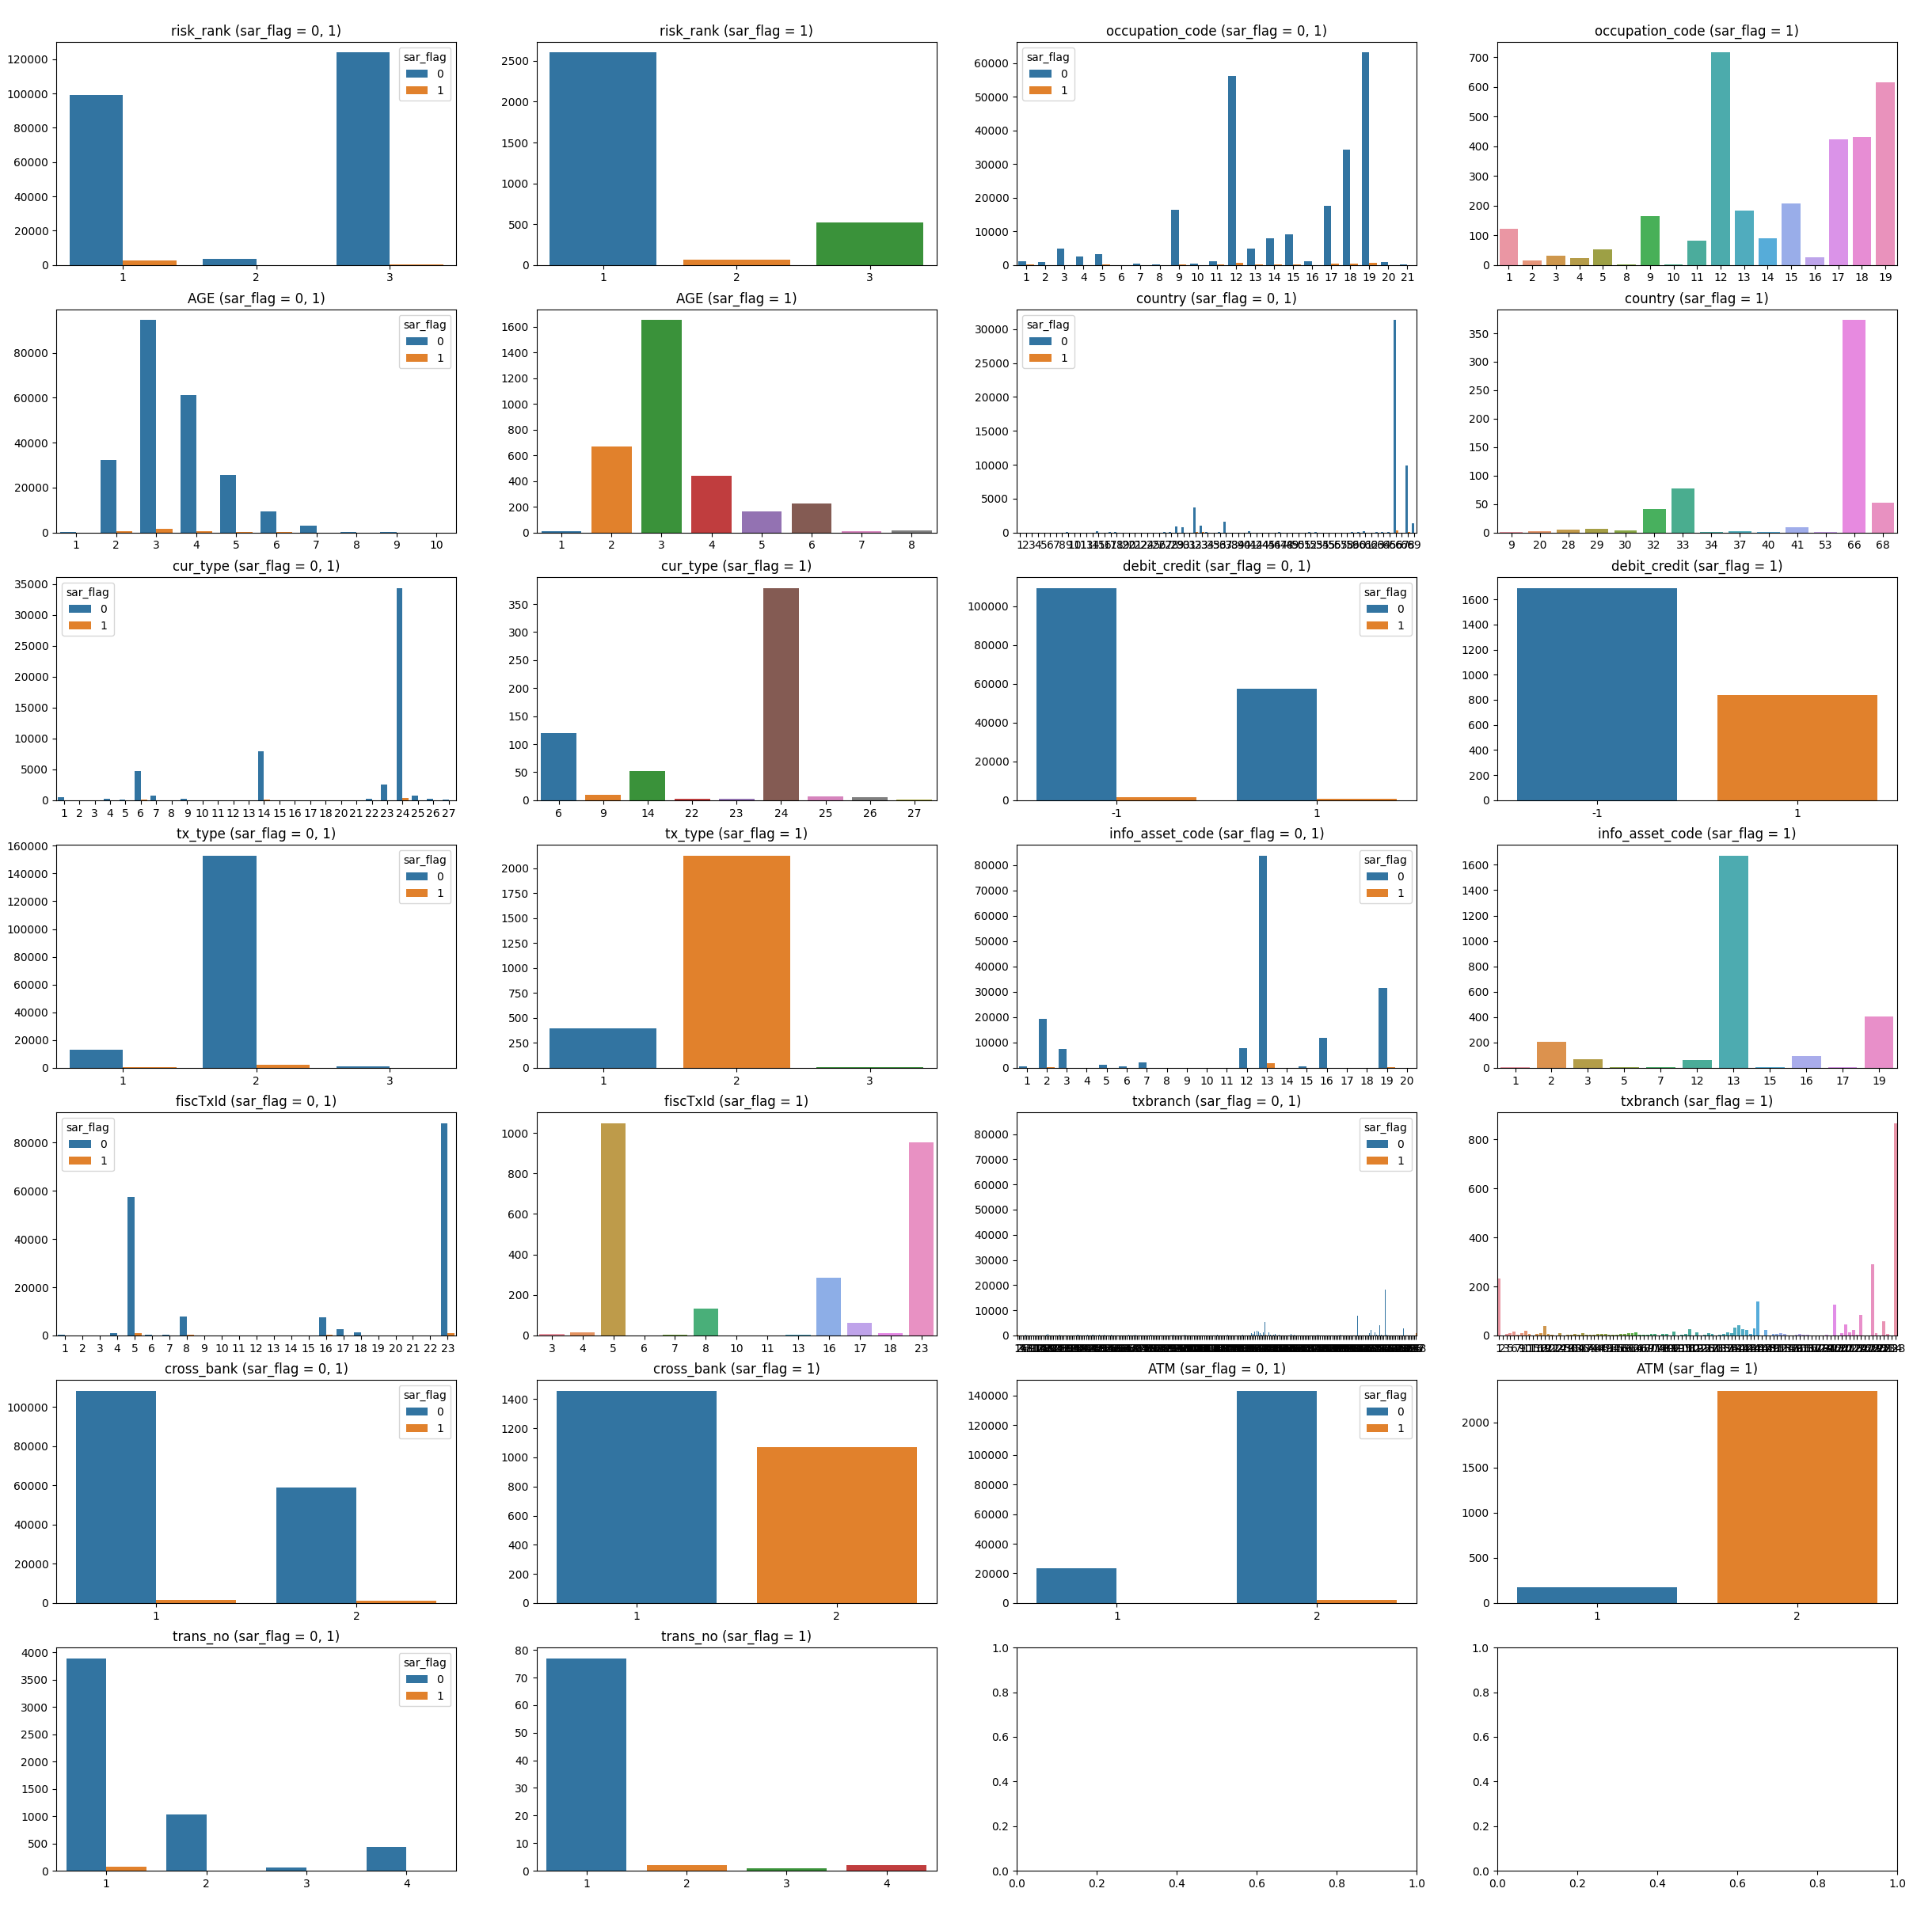
類別變數與y的關係 - 1
每個feature兩張圖，一張包含sar_flag為1和0的資料，一張僅有sar_ flag為1的資料。

Slide 3
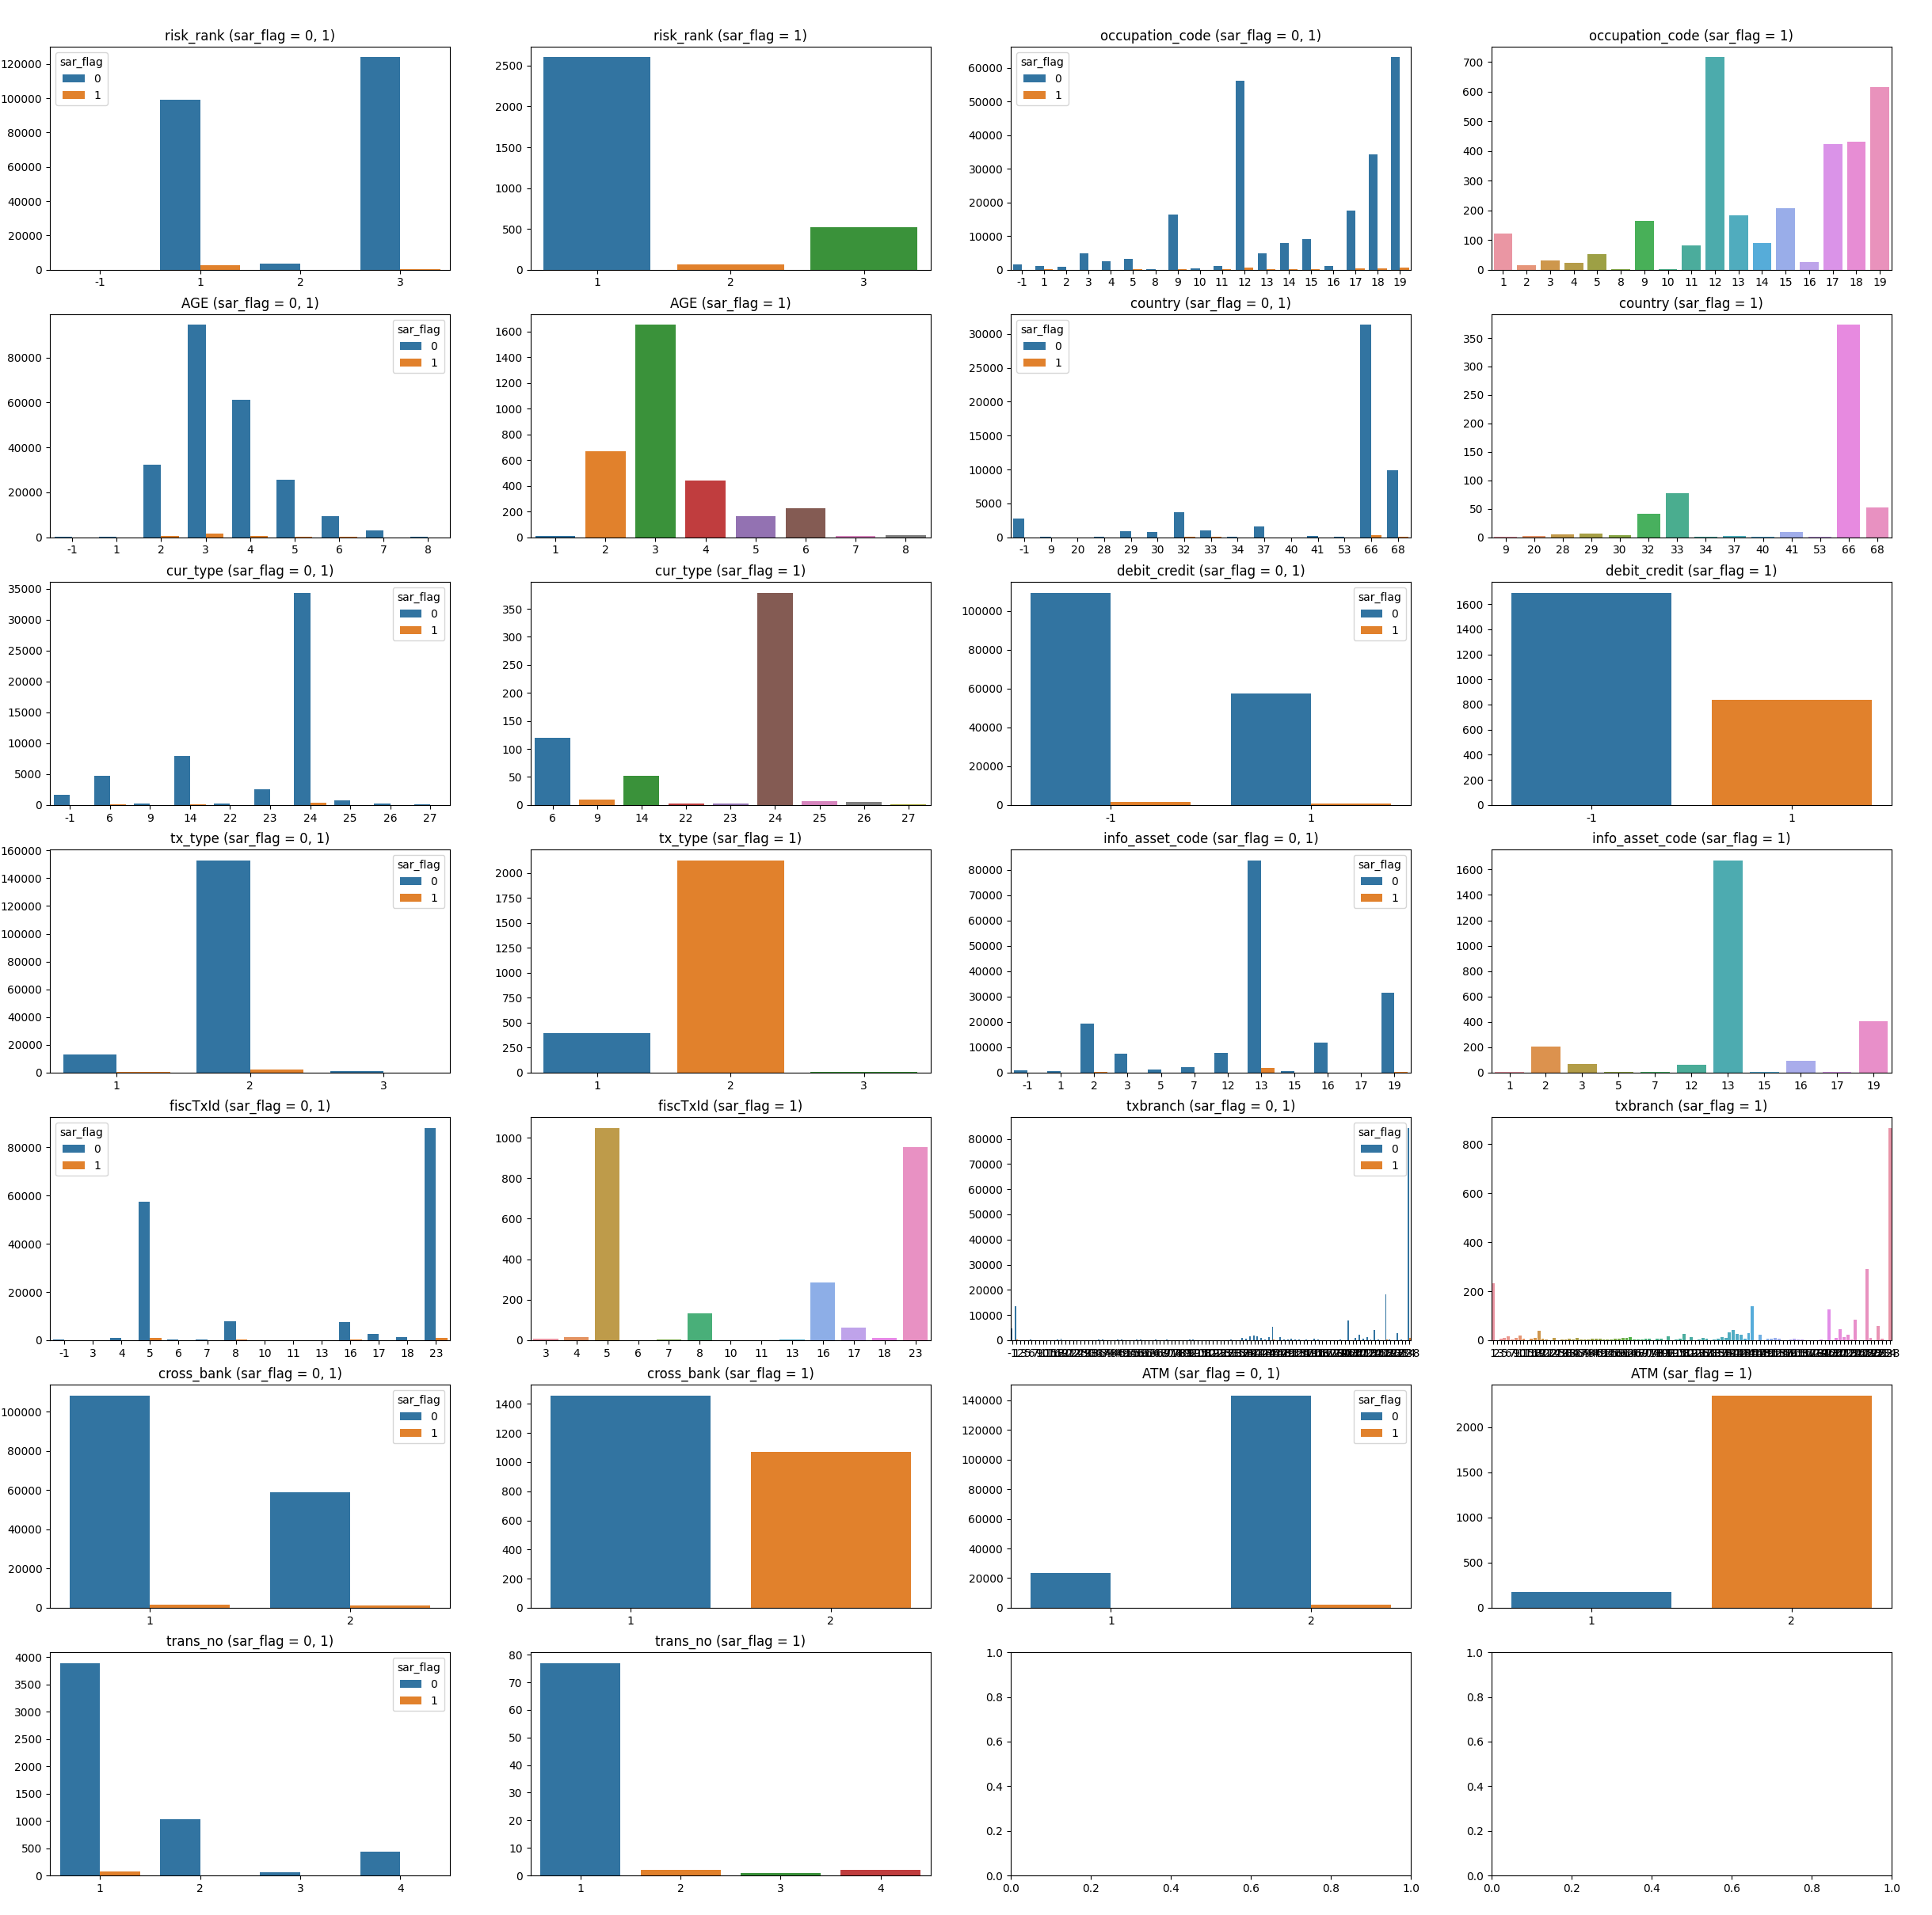
類別變數與y的關係 - 2
每個feature兩張圖，一張包含sar_flag為1和0的資料，一張僅有sar_ flag為1的資料。
變數中沒出現在sar_falg = 1的類別，以-1取代 (減少類別數，方便觀看)

Slide 4
兩種類別變數與y的關係
每兩種feature有兩張比較圖，一張包含sar_flag為1和0的資料，一張僅有sar_ flag為1的資料。

Slide 5
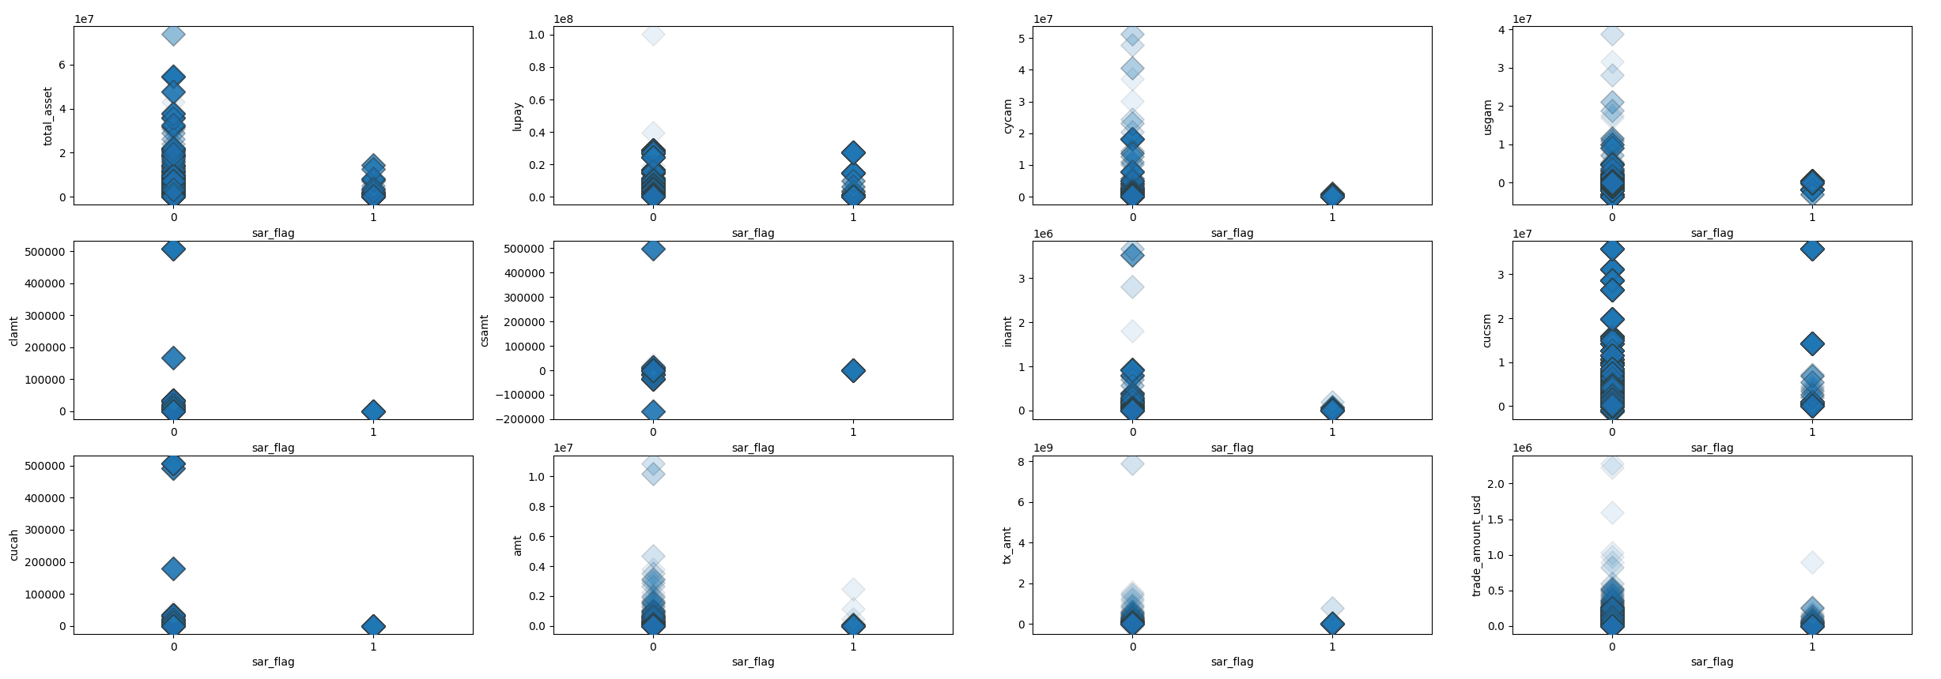
連續變數與y的關係
Y軸為連續變數；X軸為target
越透明代表X在Y的該區間之出現機率越低

Slide 6
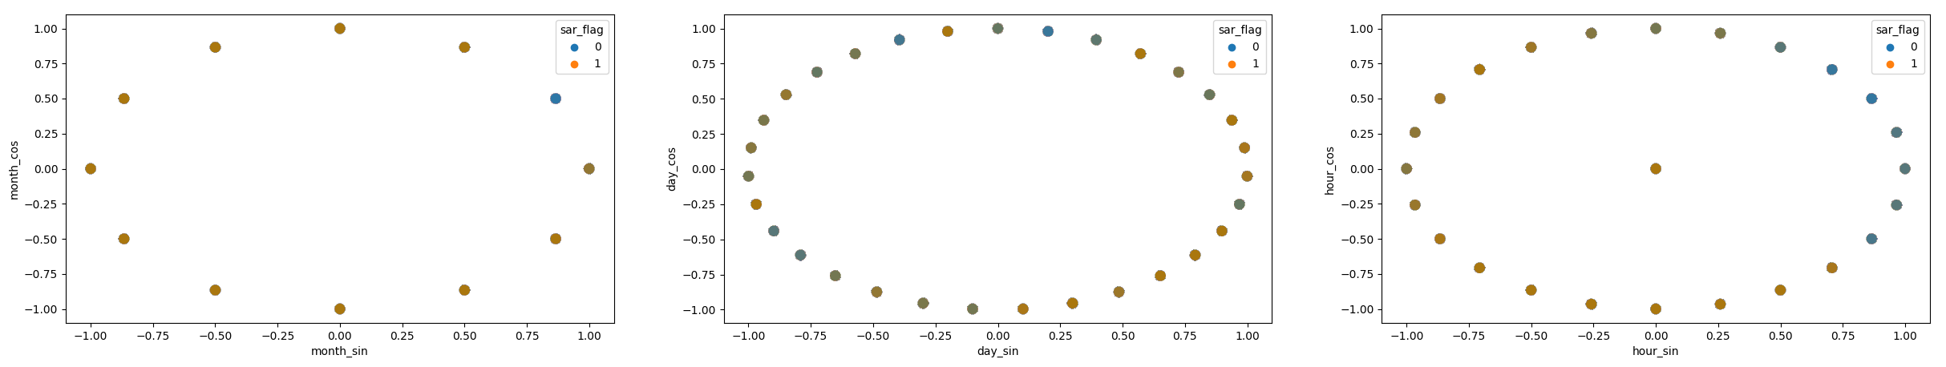
循環變數與y的關係
透過cyclical feature encoding將月、日、時轉換成循環變數
點的顏色越接近橘色代表該時間下洗錢的次數越多。

Slide 7
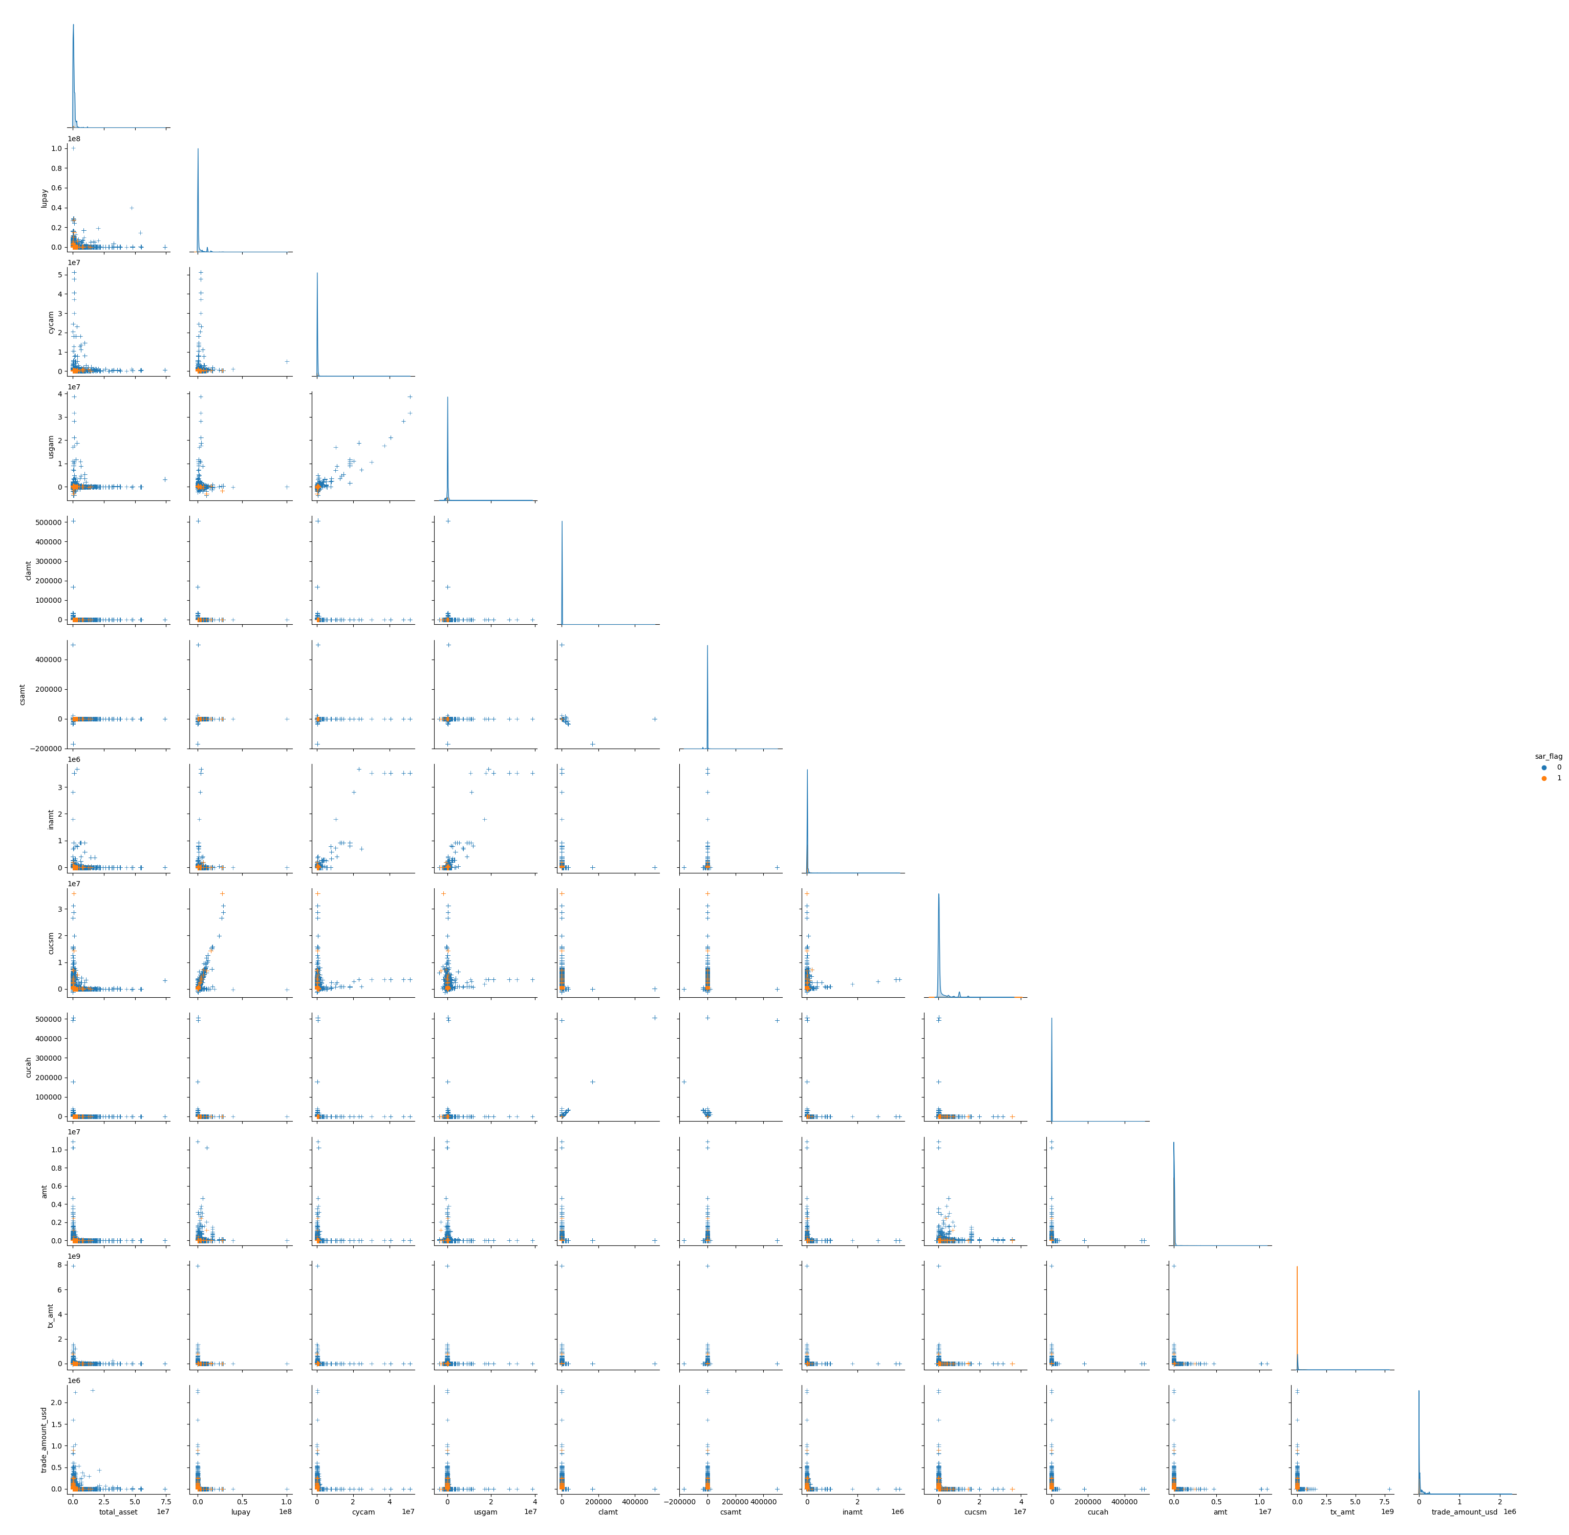
兩連續變數與y的關係 - 1

Slide 8
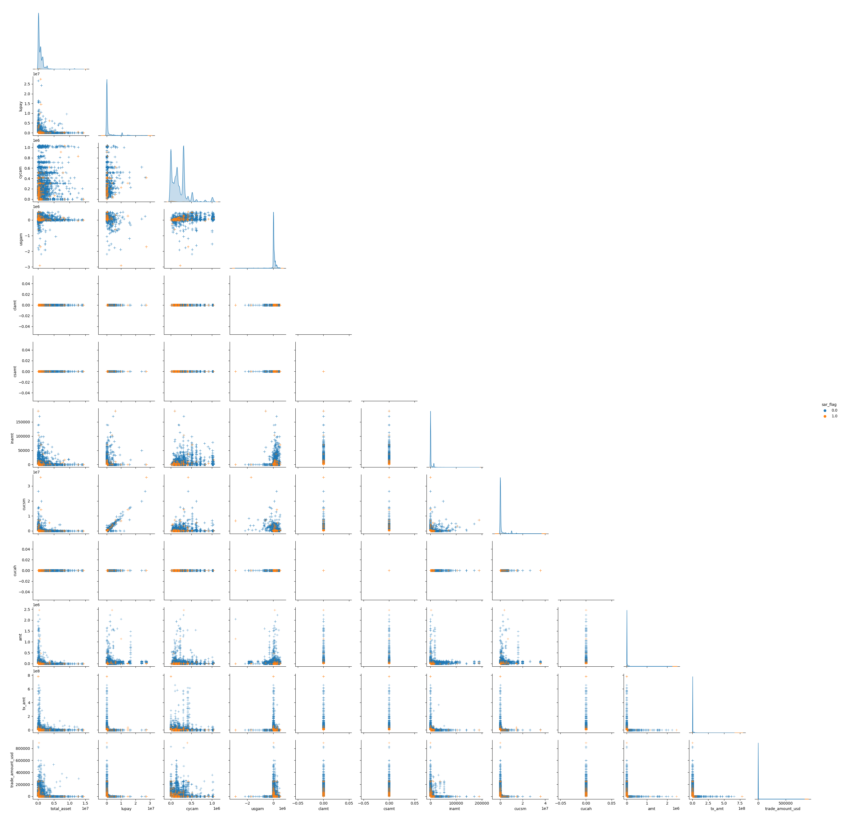
兩連續變數與y的關係 - 2
刪除變數數值超過變數在sar_flag = 1的最大/小值之樣本

